Slide 1
Plesso «Capoluogo»
Foglie d’autunno
Magie di colori
Sez. S
Bambini 4 anni
Ins. Matrisciano Giusy
Ins. Rea Paola

Slide 2
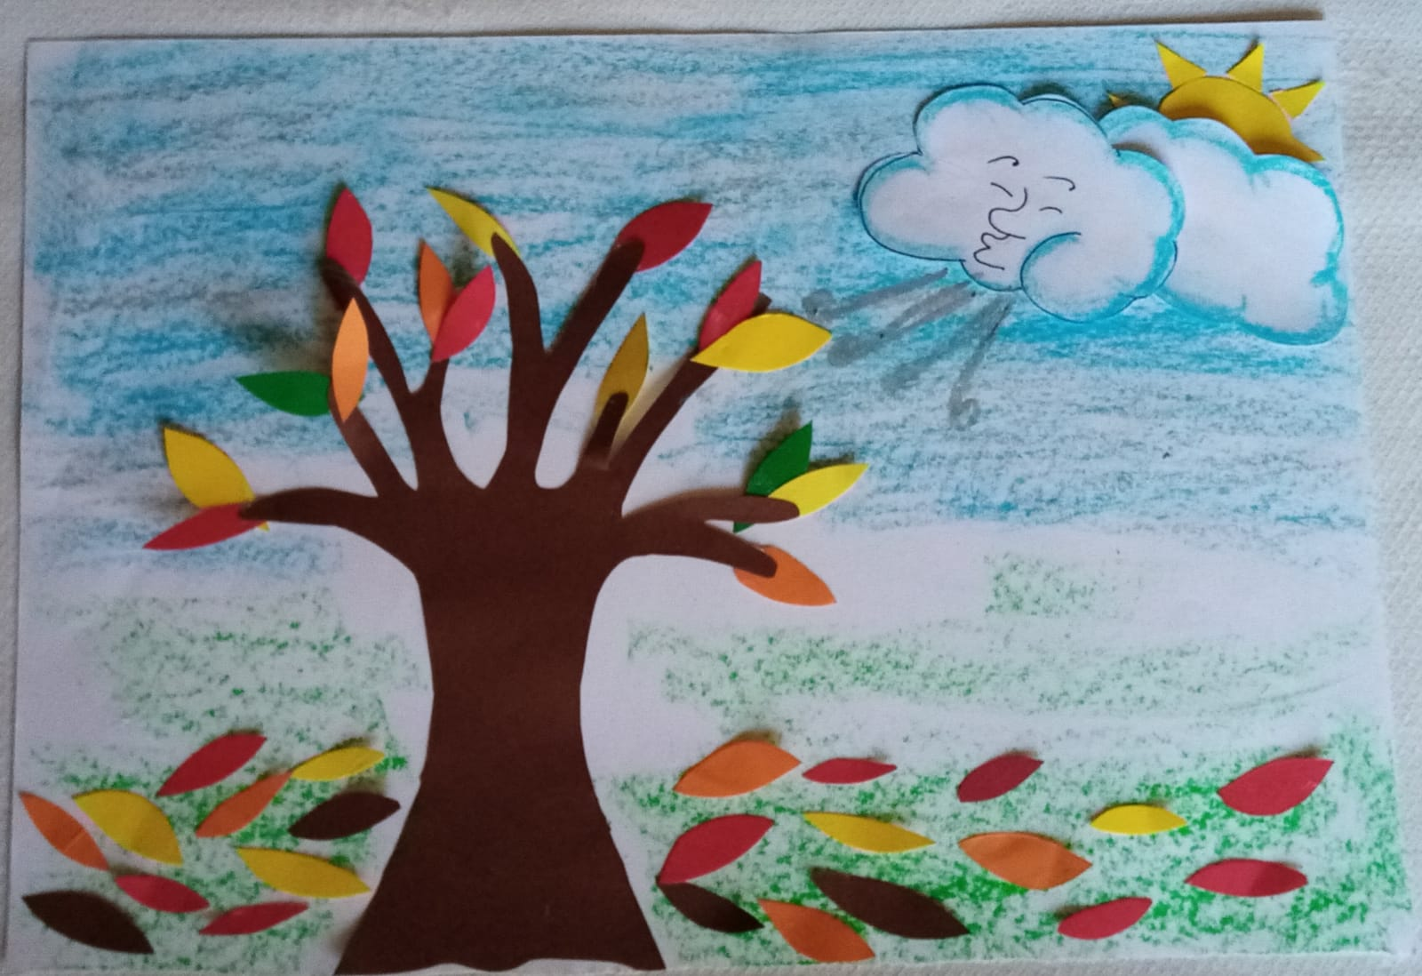
Ascolta e memorizza la canzone
Ascolta la Maestra

Slide 3
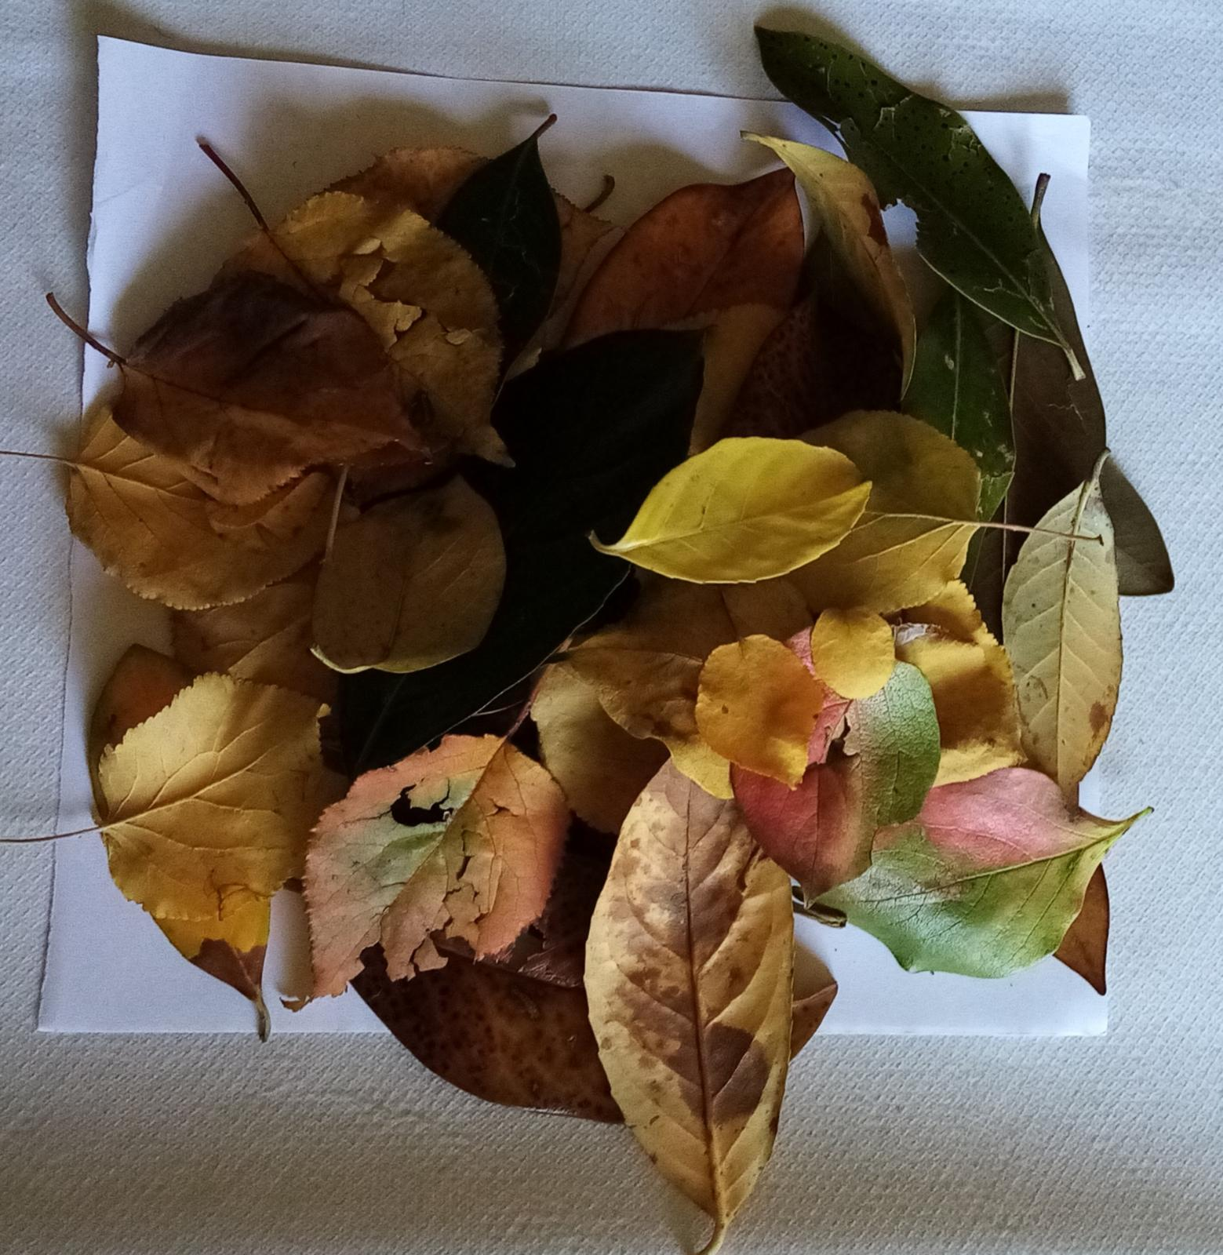
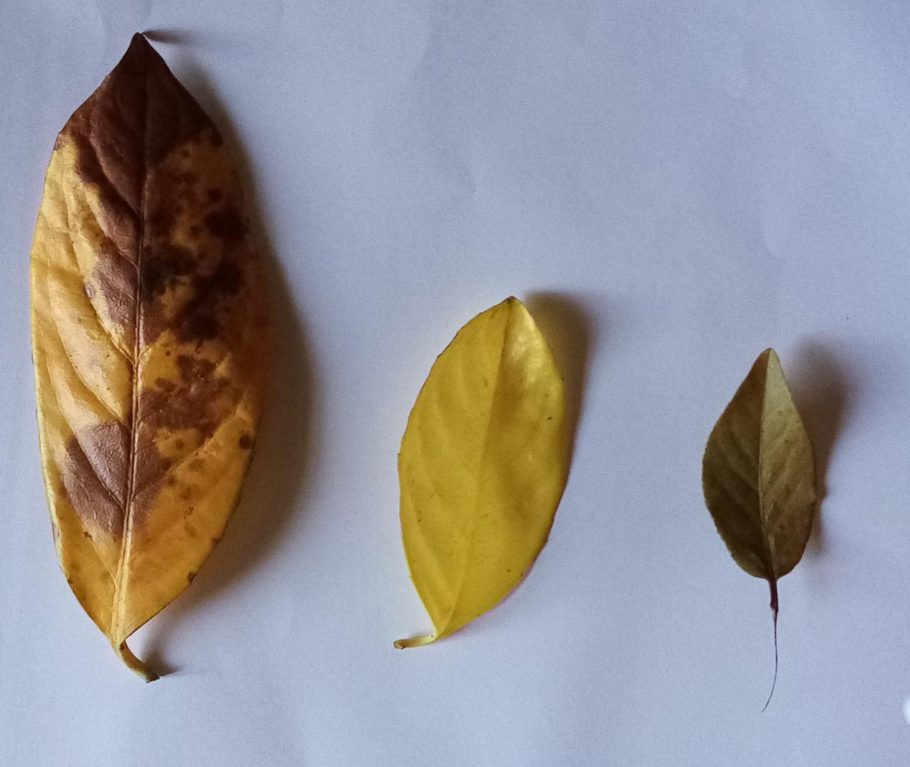
Un tappeto di foglie
Ascolta la Maestra

Slide 4
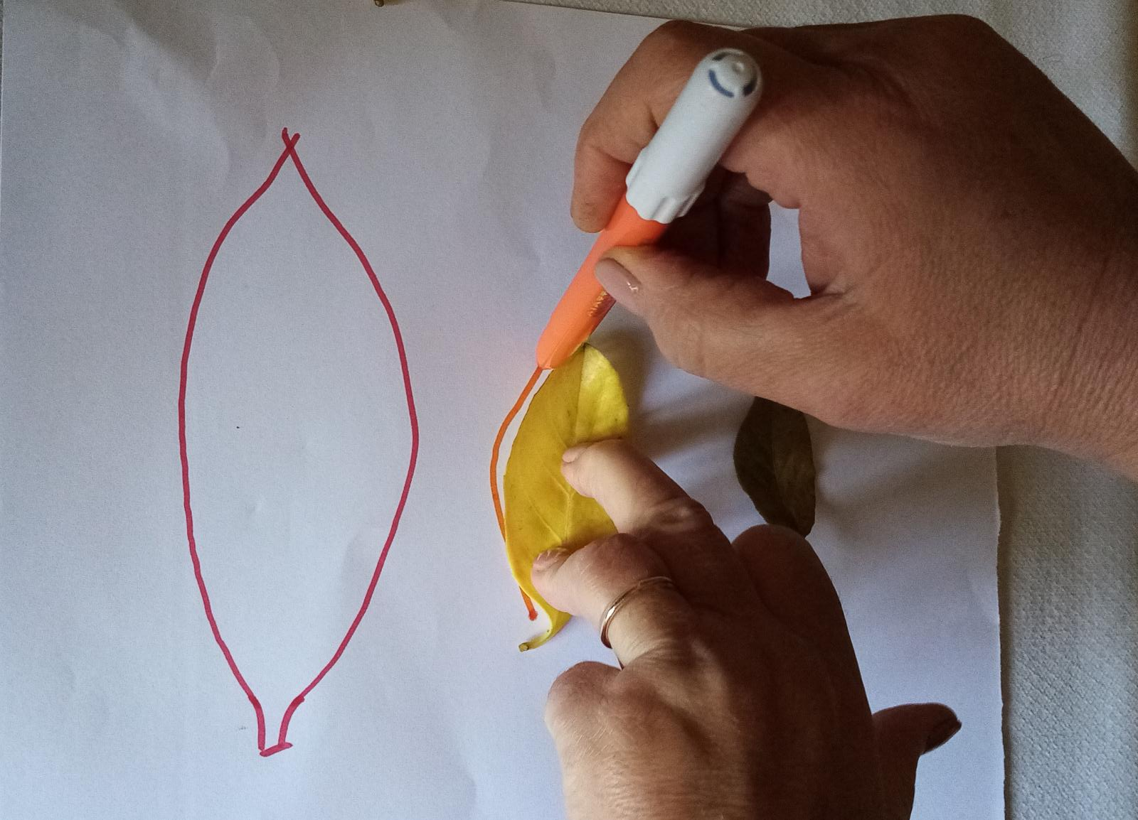
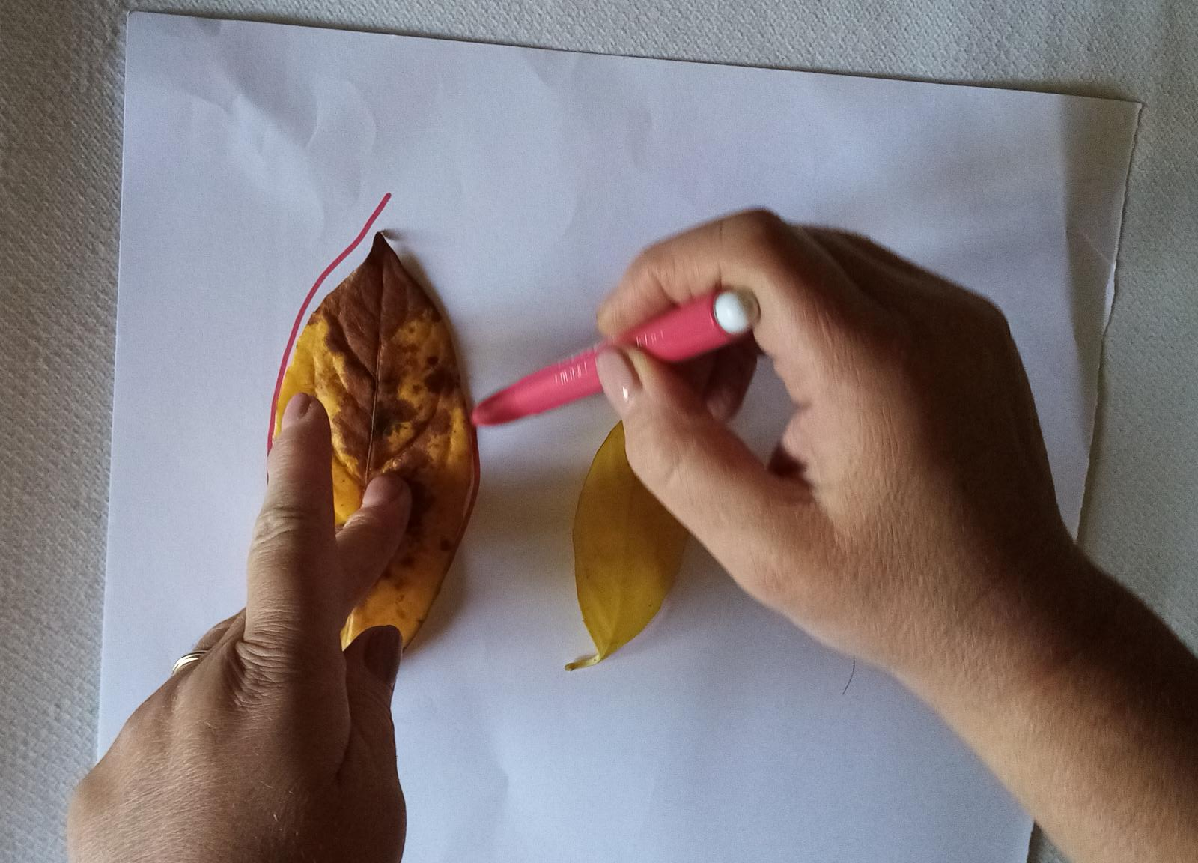
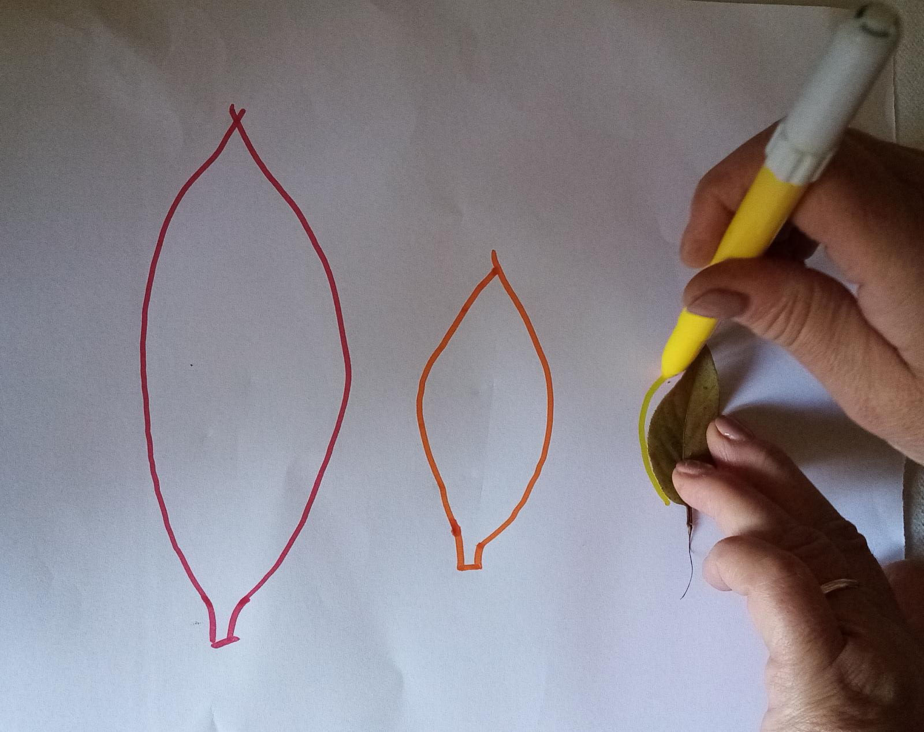
Ascolta
Impariamo a disegnare le foglie
Buon divertimento

